Slide 1
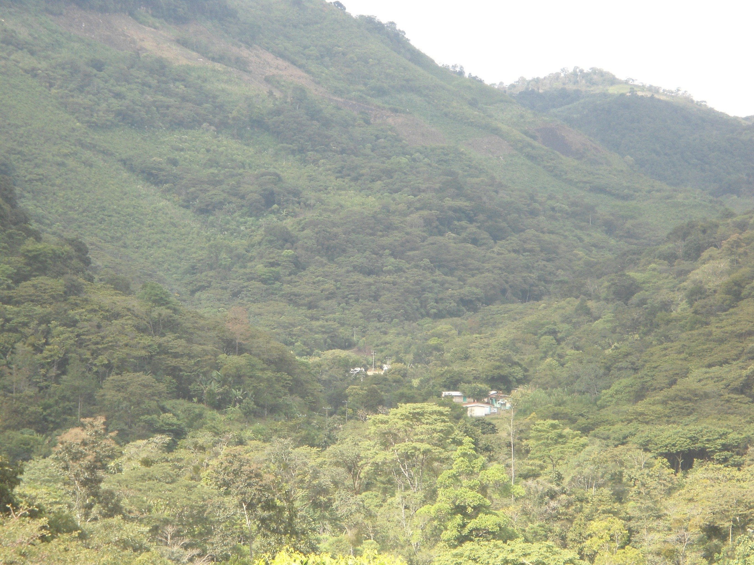
ORALIA CRUZ CRUZ
CENTRO DE EDUCACIÓN PREESCOLAR INDÍGENA: “NARCISO MENDOZA”
CLAVE: 07DCC1016S
LOCALIDAD: MUC’ULJA, CHILÓN, CHIAPAS
ZONA ESCOLAR: 113, CH’ICH 2DA SECCIÓN

Slide 2
LA REFORESTACIÓN COMO ESTRATEGIA PARA FAVORECER EL CUIDADO Y LA PRESERVACIÓN DEL MEDIO NATURAL EN NIÑOS DE EDUCACIÓN PREESCOLAR

Slide 3
COMPETENCIA ADESARROLLAR
Participa en acciones de cuidado de la naturaleza, la valora y muestra sensibilidad y comprensión sobre la necesidad de preservarla.
Busca soluciones y respuestas a problemas y preguntas sobre el mundo natural.
Participa en actividades que le hace comprender la importancia de la acción humana en el mejoramiento de la vida familiar, en la escuela y en la comunidad.
Obtiene y comparte información mediante diversas formas de expresión oral.
Comunica sentimientos e ideas que surgen en él o ella al contemplar obras pictóricas, fotográficas y cinematográficas.

Slide 4
SITUACIONES DIDÁCTICAS
1.- Conozcamos las características de los árboles
2.- identifiquemos los tipos de árboles, los que dan fruto y los que no dan fruto
3.- ¿Qué mundo prefieres?
4 .-Sembremos árboles

Slide 5
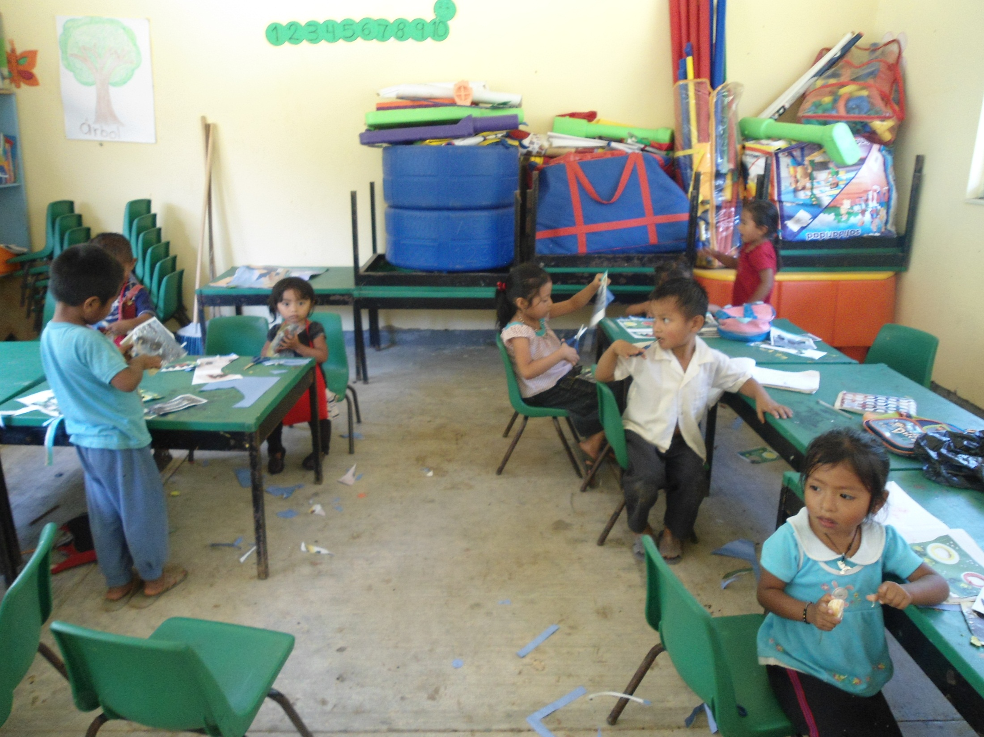
CONOCIMIENTOS PREVIOS
Los árboles son:
Té …………………………………..…...Árboles
Xcolik………………………………….. Crecen
Yaxkol ta sbák’ alaxax………………. Crecen de las semillas de la naranja
Sk’an já………………………………... Necesitan agua
Sirven para:
Yuún yajpastik náa….…. Parar hacer casa
Jtukintik ta sná mut……. Para hacer casa de pollos
Yuún scorralil mut……….Para corral de pollos
Xtujun ta sí………………...Para leña
Ya yák’ axinal……………...Para dar sombra

Slide 6
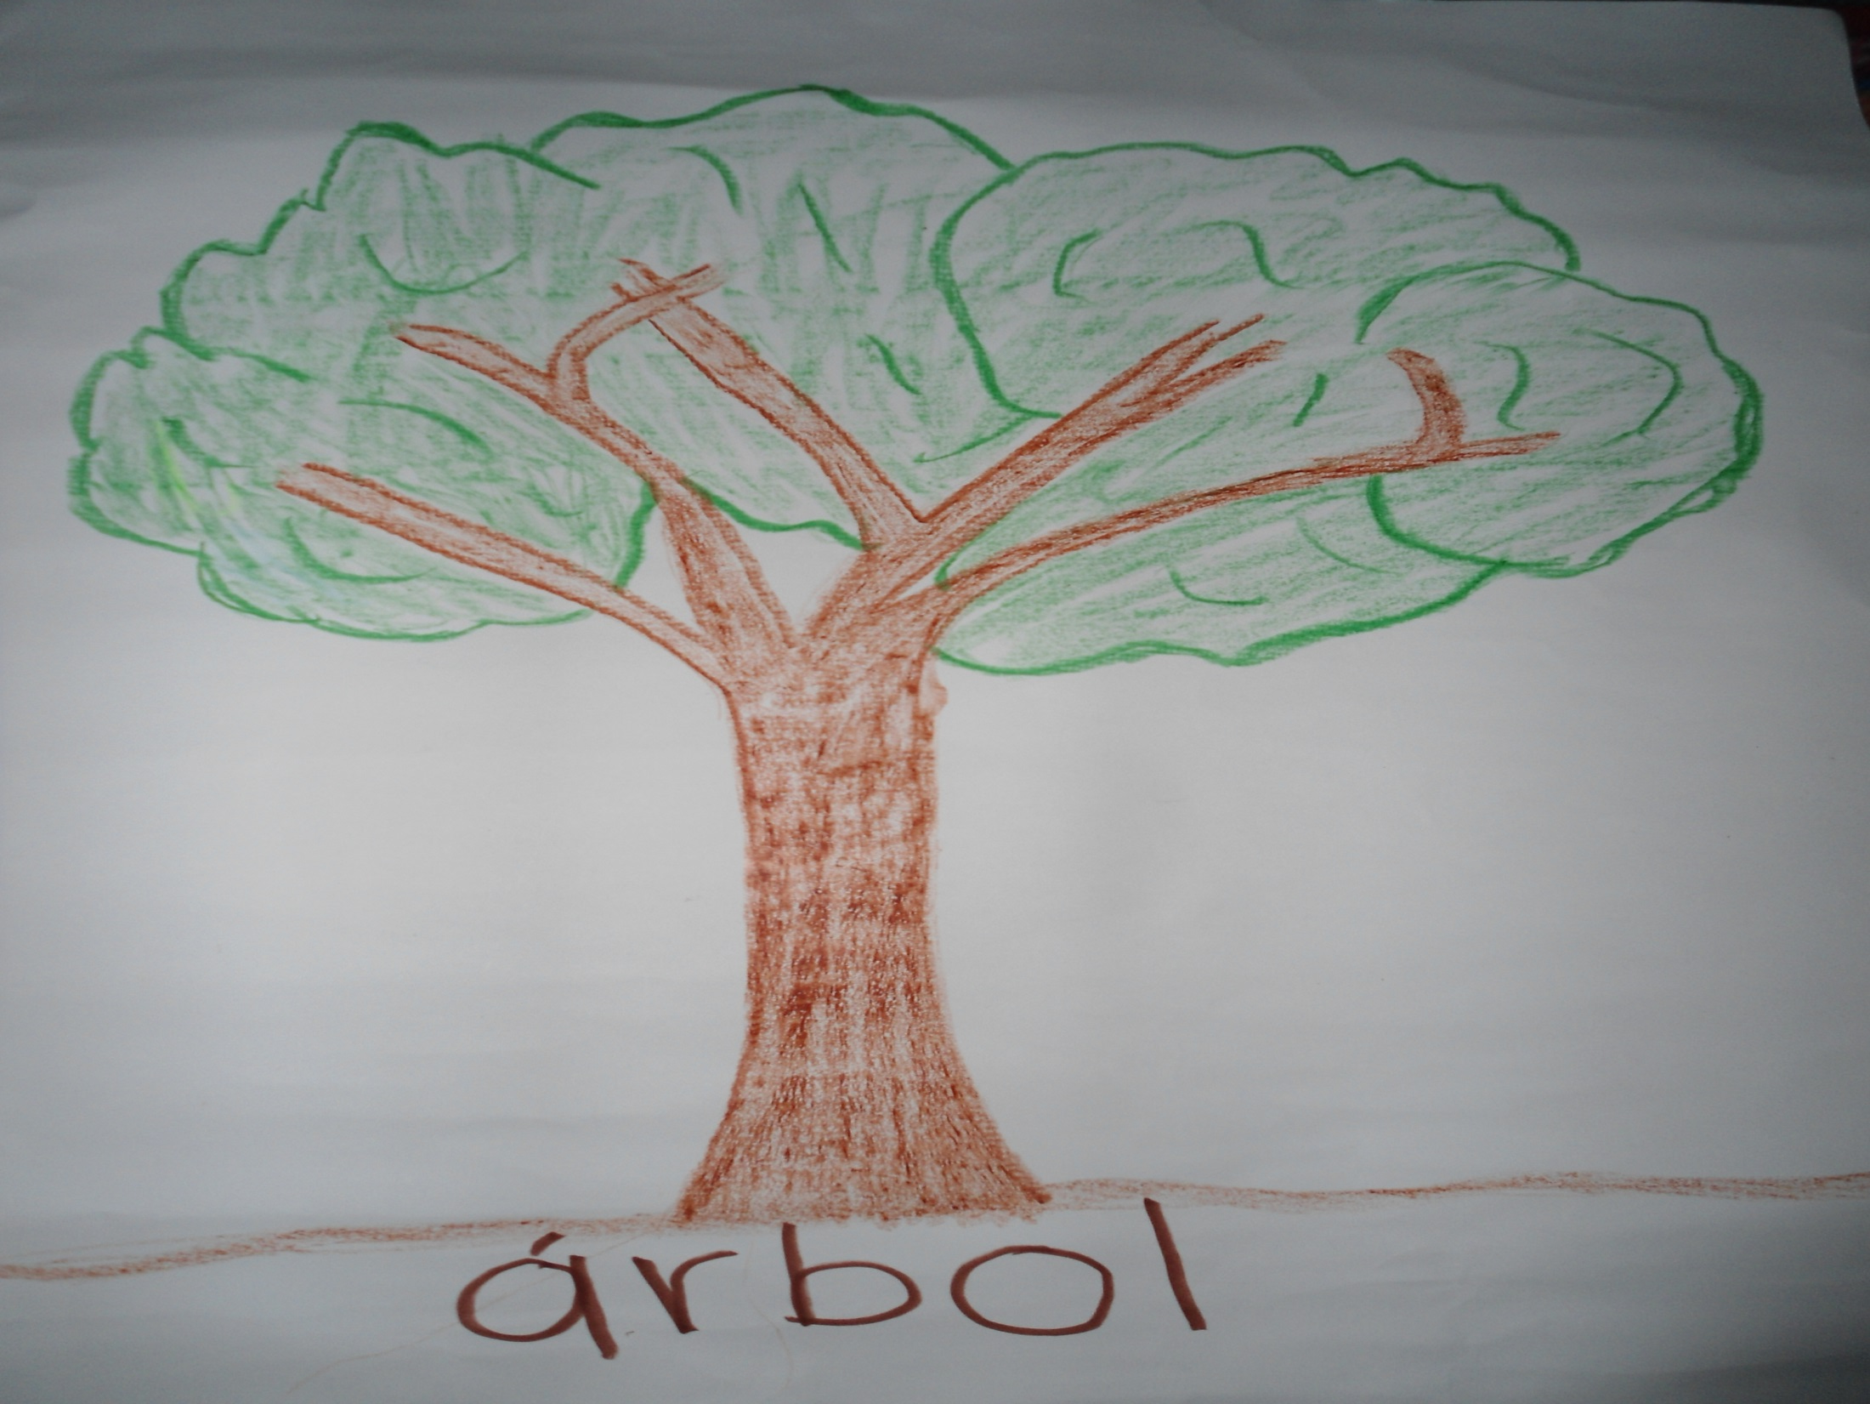
CONOZCAMOS LAS CARACTERÍSTICAS DE LOS ÁRBOLES
COMPETENCIA: participa en acciones de cuidado de la naturaleza, la valora y muestra sensibilidad y comprensión sobre la necesidad de preservarla.
APRENDIZAJES ESPERADOS:
identifiquen las condiciones de agua, luz y nutrimentos favorables para la vida de las plantas.
comprendan que forman parte de su entorno que necesitan y deben cuidar.

Slide 7
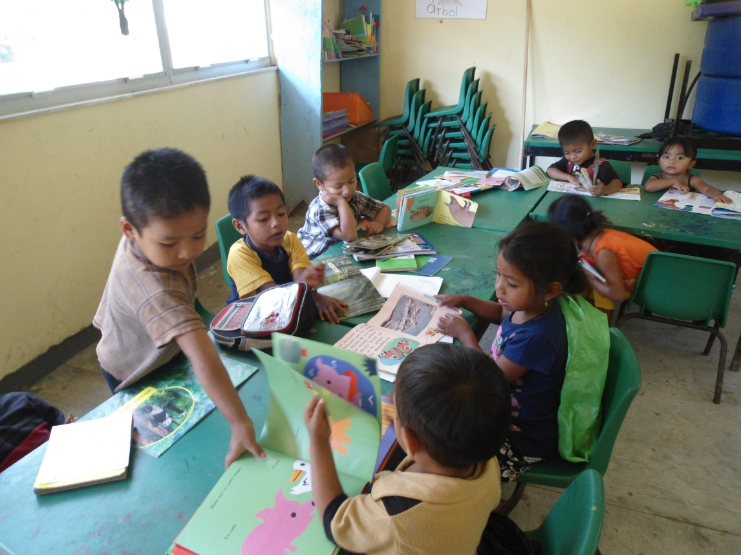
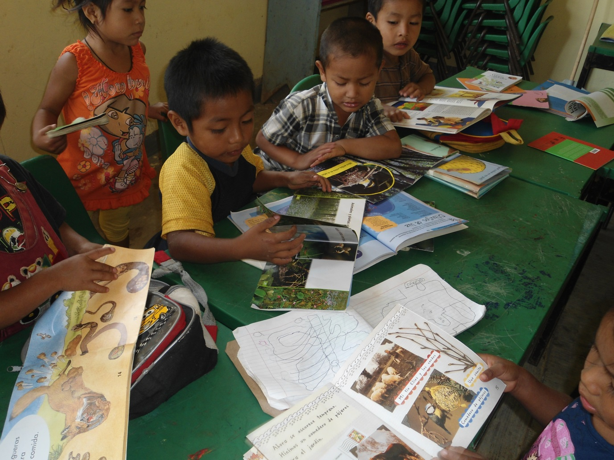
Los niños investigan.
Intercambian opiniones.
Confrontan, defienden sus ideas.
Muestran interés por conocer más.

Slide 8
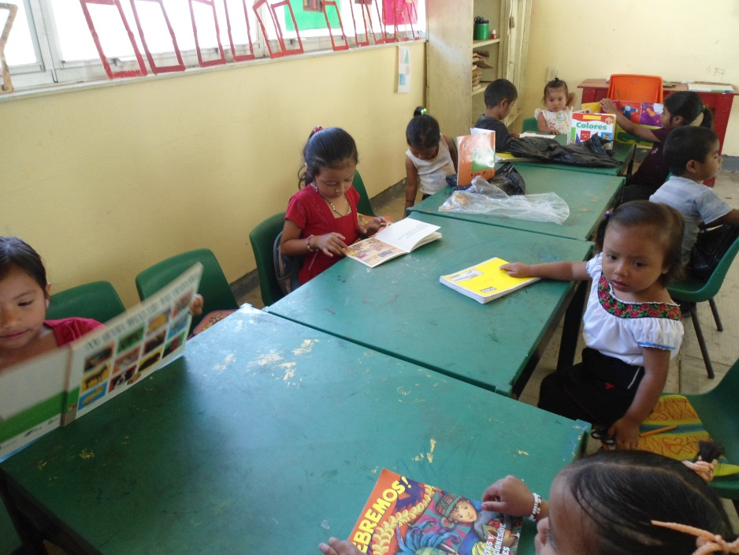
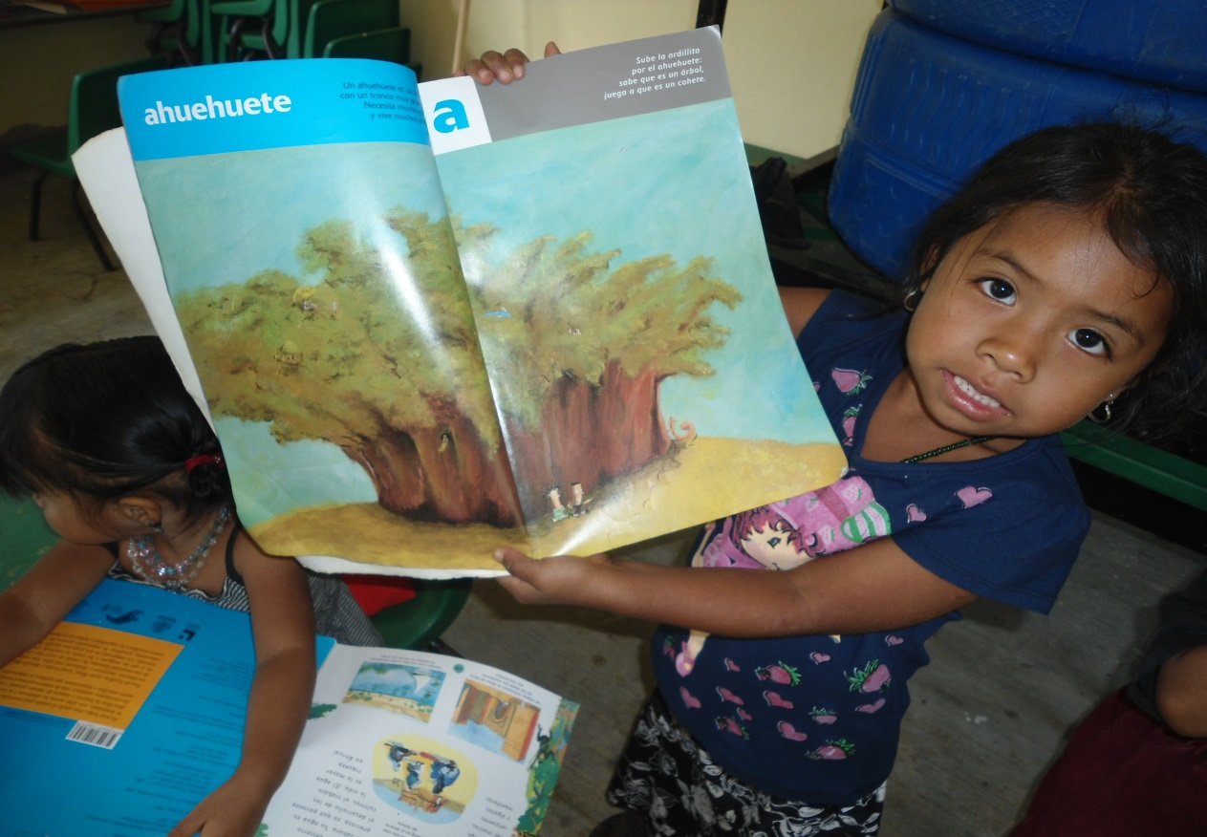
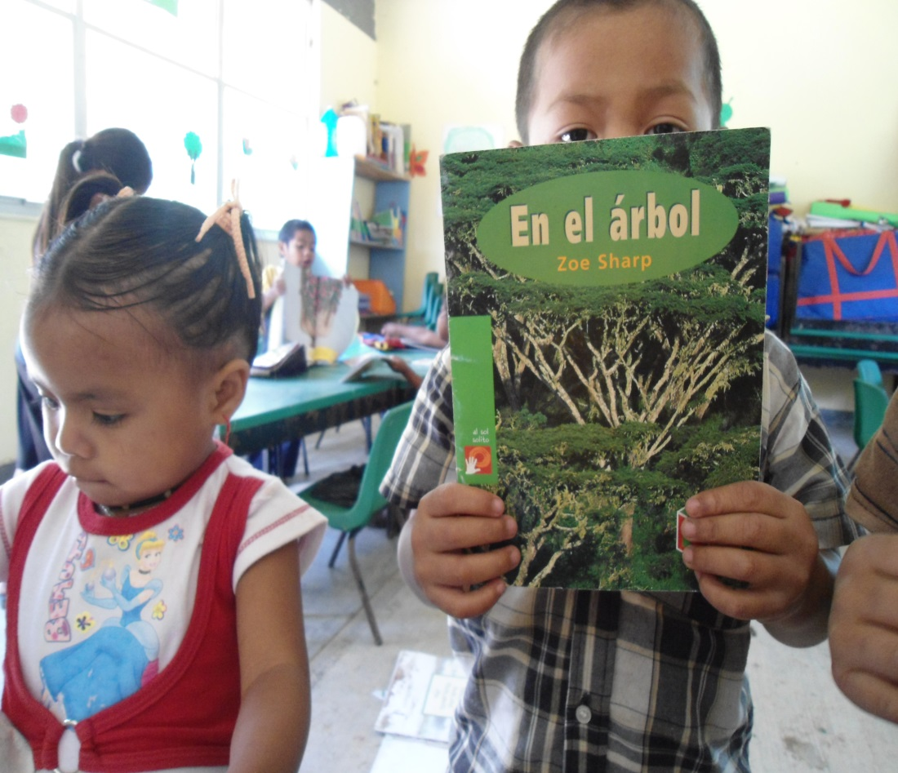
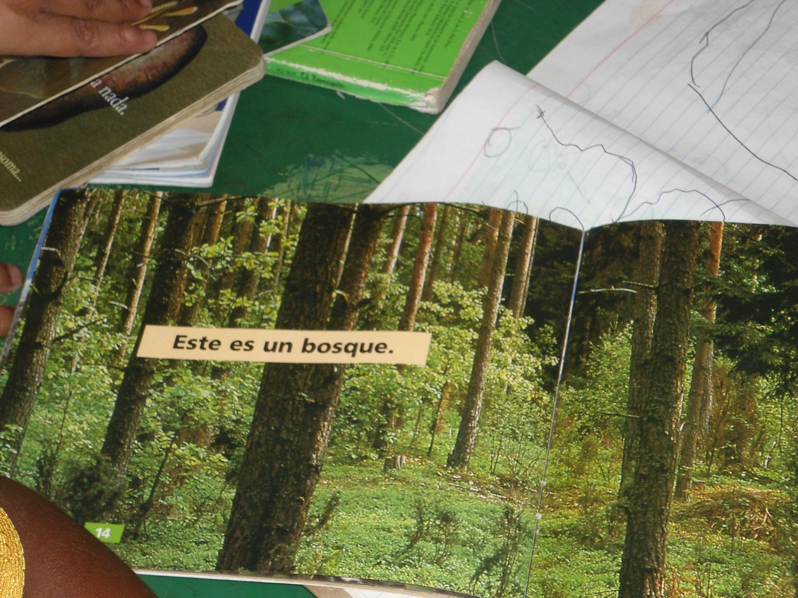

Slide 9
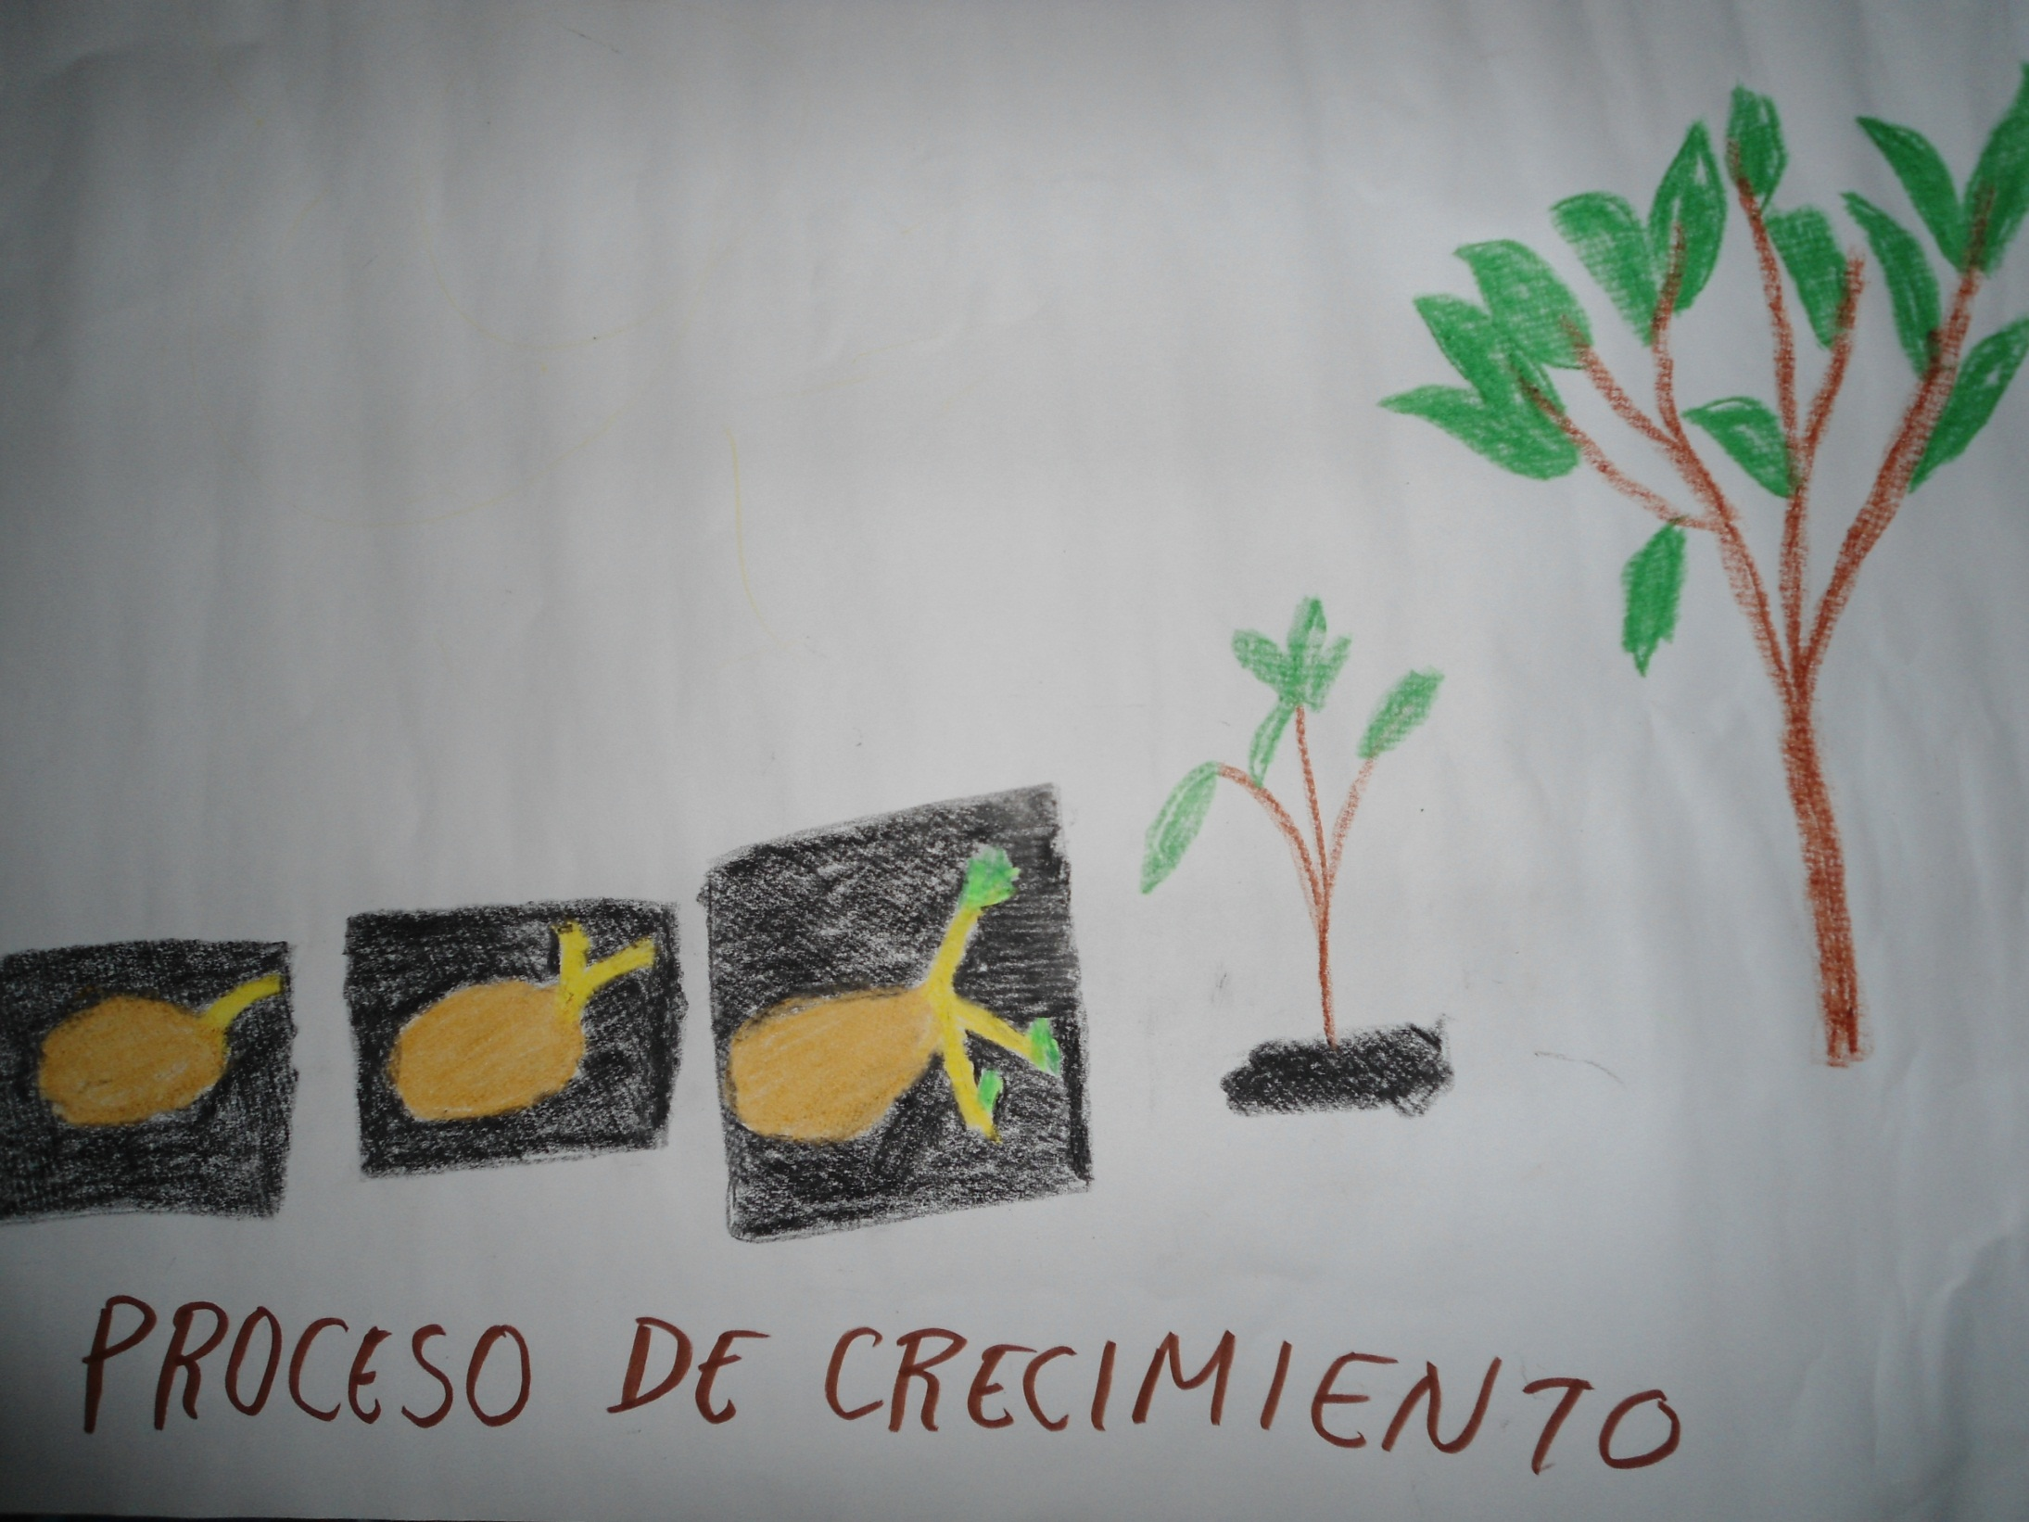
Los niños concluyen que los árboles crecen a partir de la semilla.

Slide 10
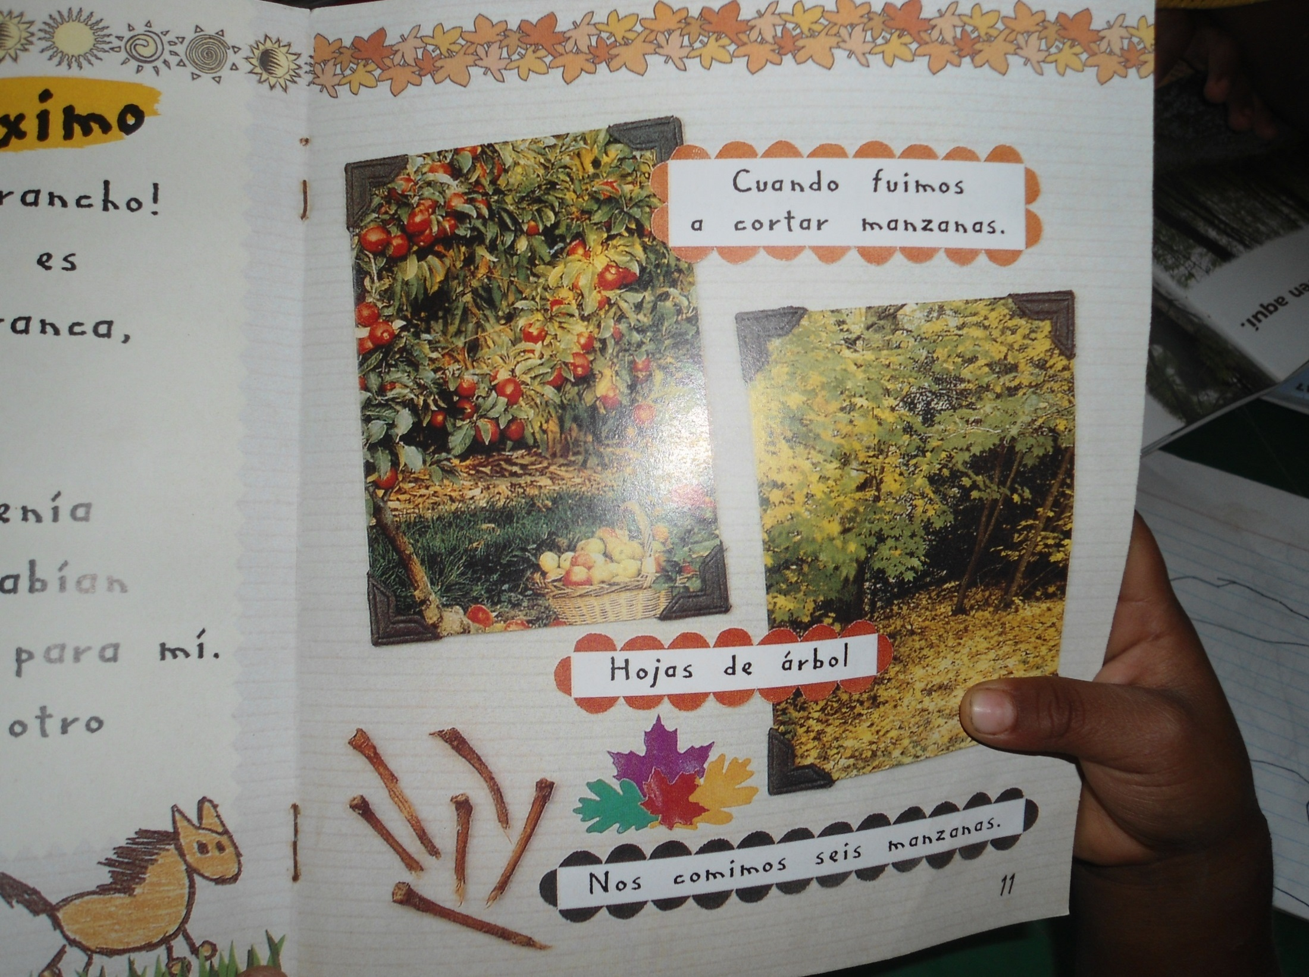
2. IDENTIFIQUEMOS LOS TIPOS DE ÁRBOLES, LOS QUE DAN FRUTO Y LOS QUE NO DAN FRUTO.
COMPETENCIA: observa características relevantes de elementos del medio y de fenómenos que ocurre en la naturaleza; distingue semejanzas y diferencias y las describe con sus propias palabras.
APRENDAJES ESPERADOS: describe las características que observa en la vegetación.

Slide 11
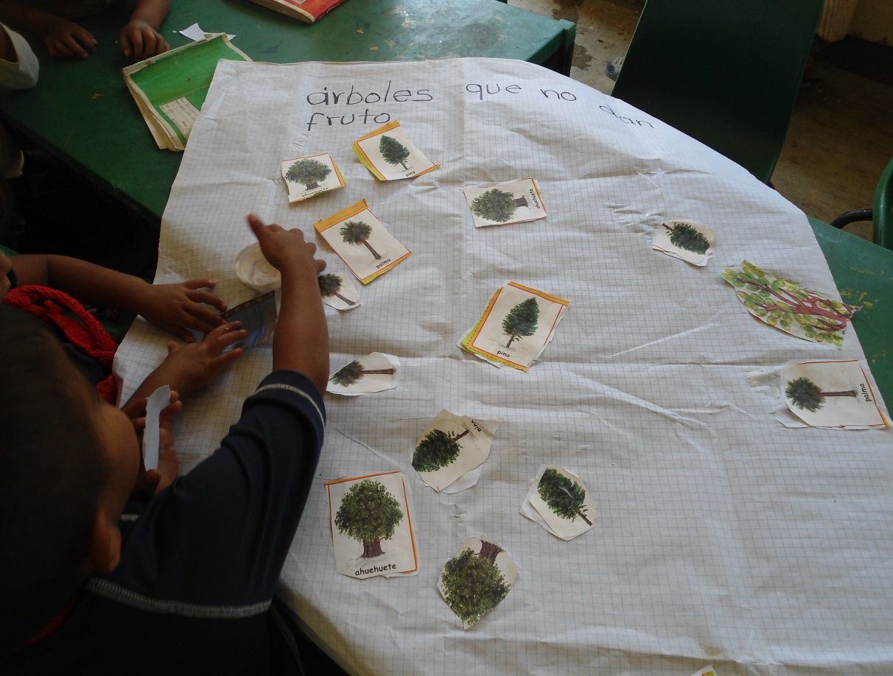
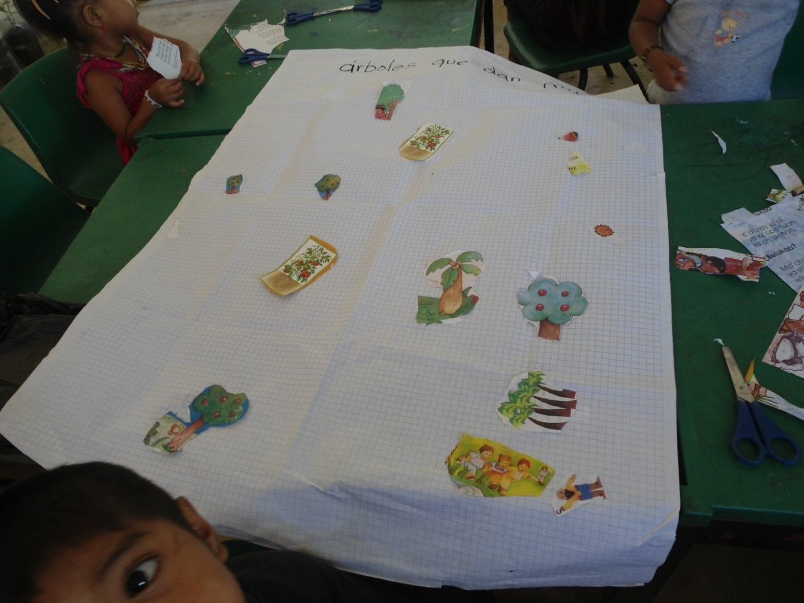
Los alumnos agrupan los árboles que dan fruto y los que no dan fruto, después de investigar en libros.
Trabajo colaborativo.
Interactúan a partir del uso del lenguaje

Slide 12
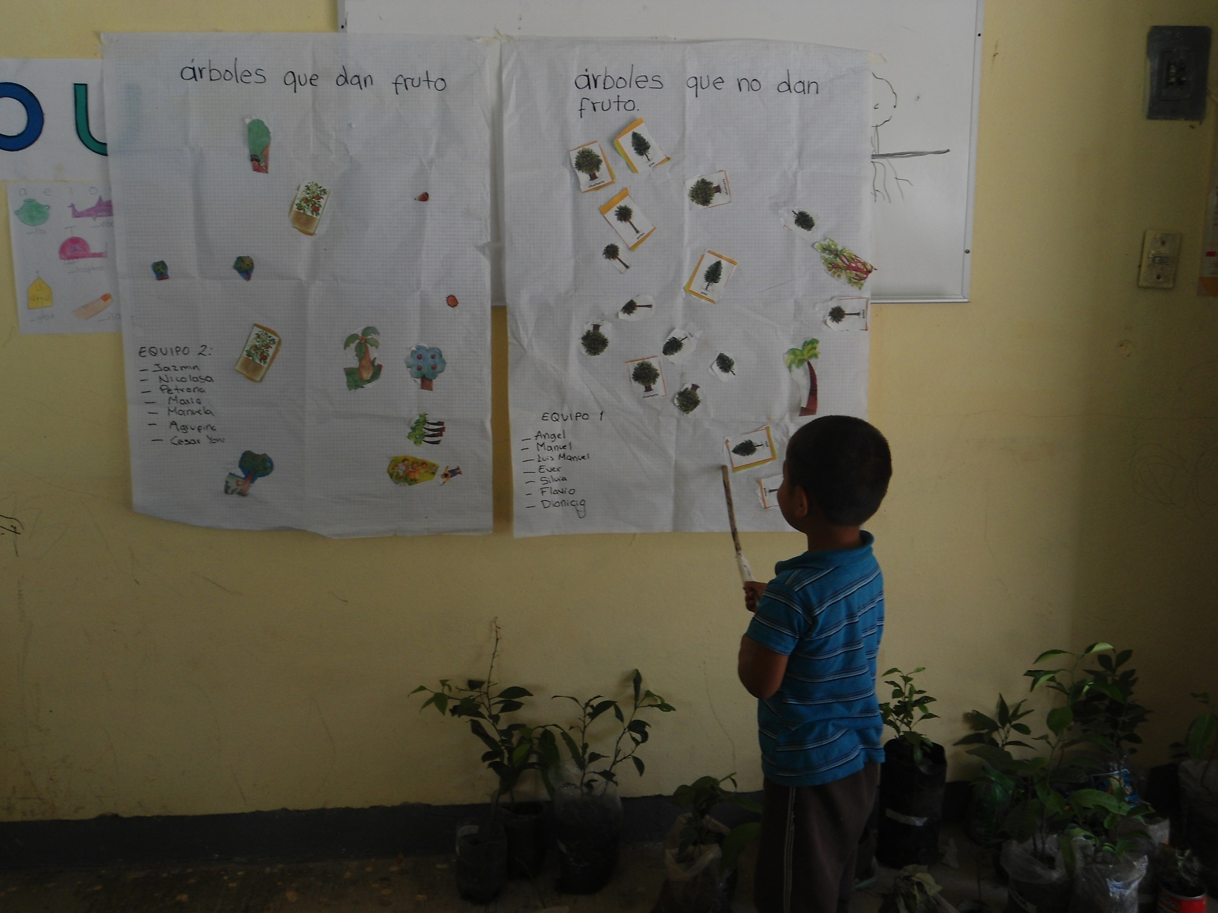
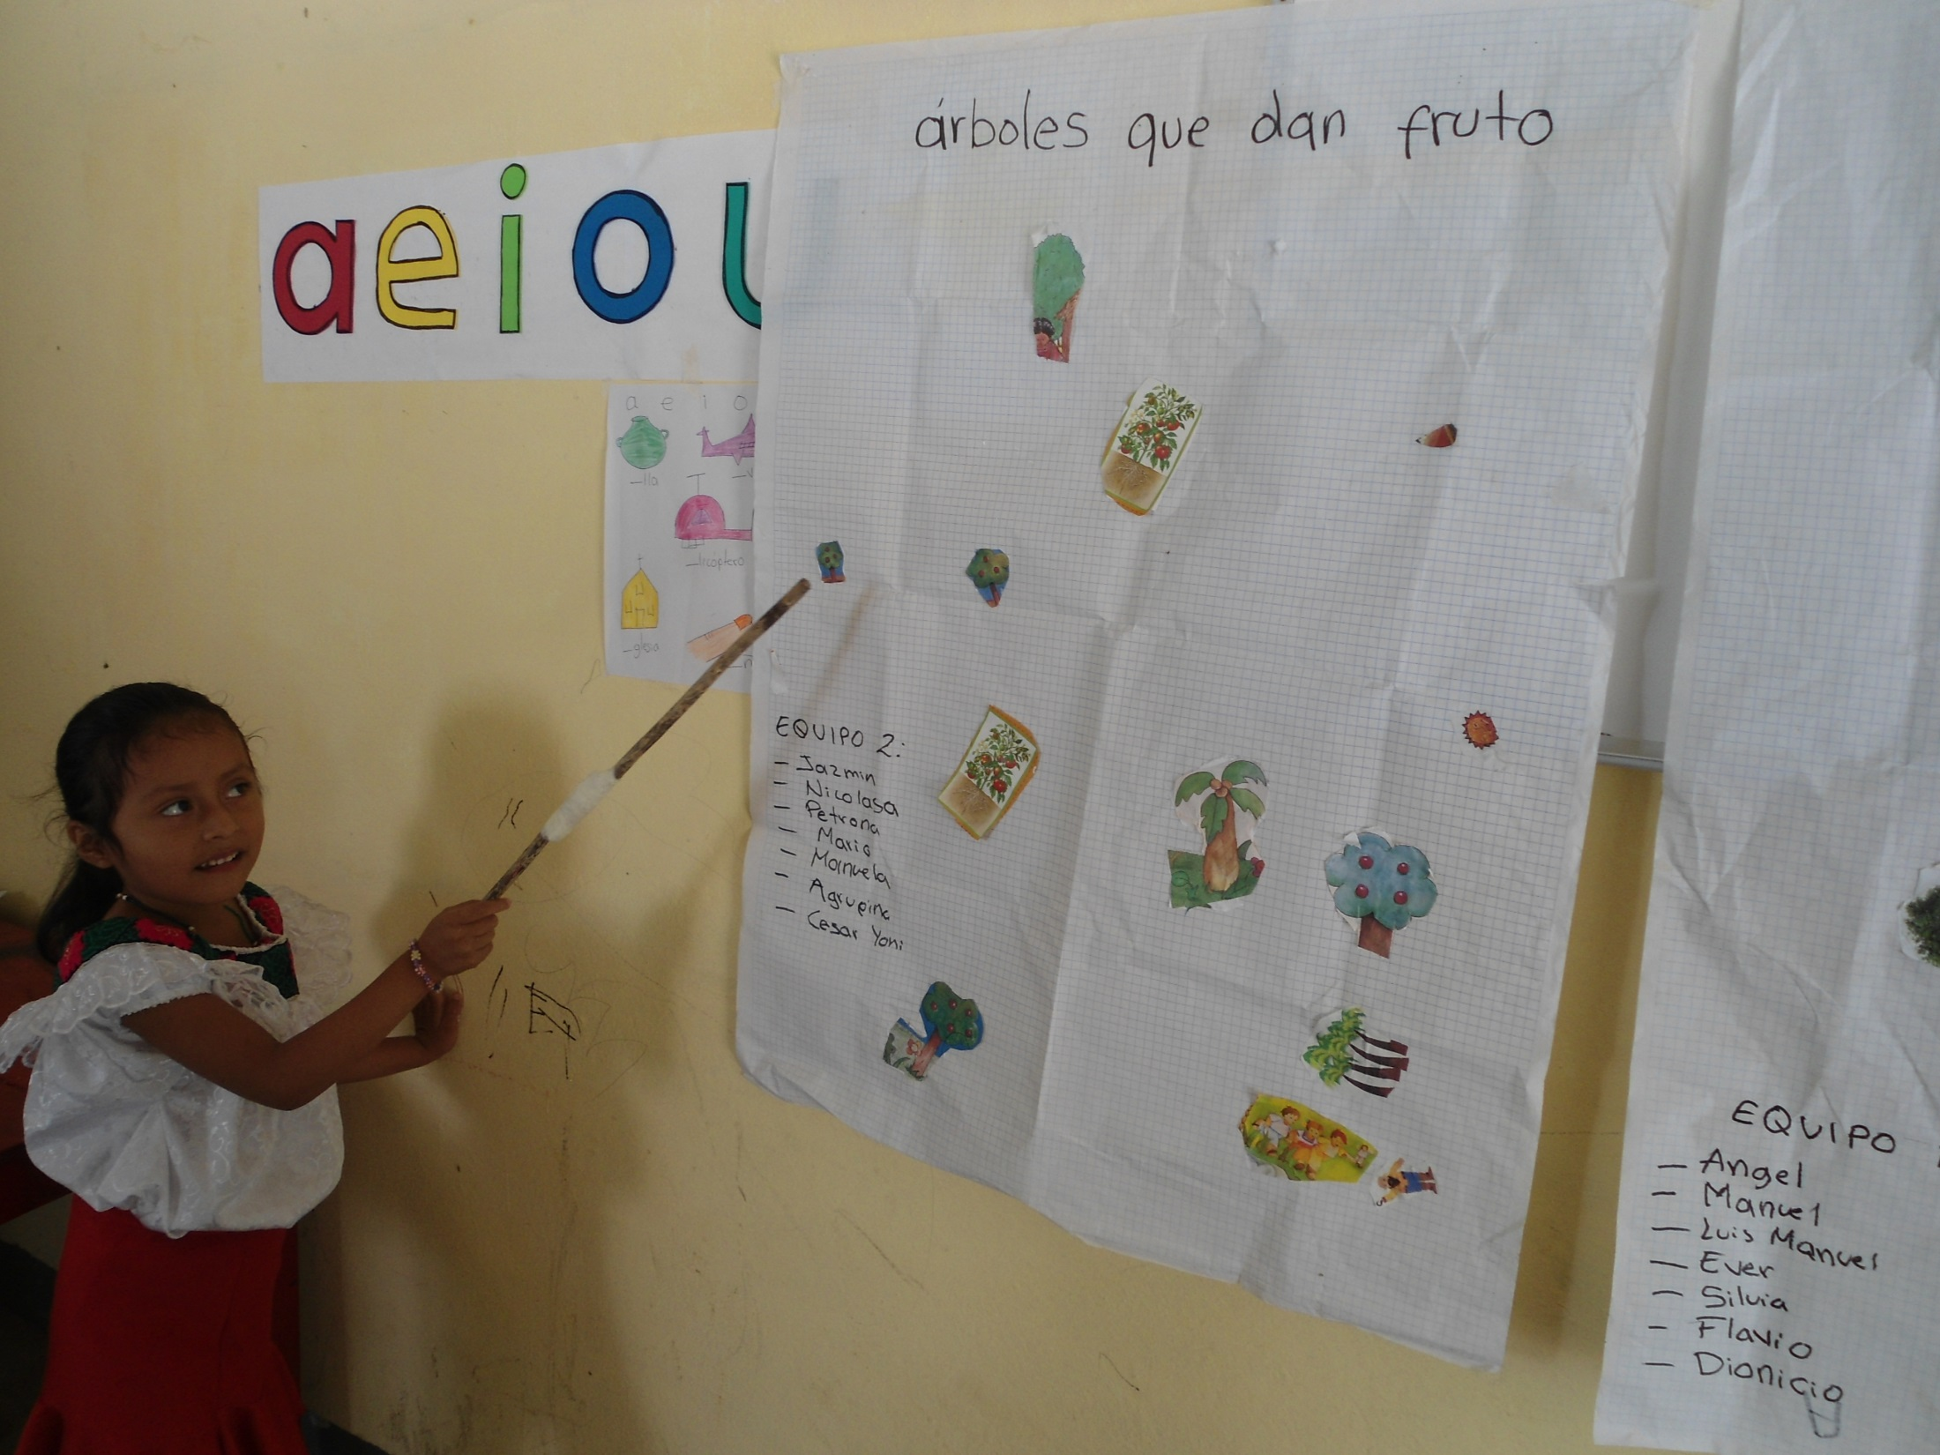
Exposición de trabajos
Ponen en práctica la actividad comunicativa.
Expresan sus opiniones, ideas y puntos de vista.

Slide 13
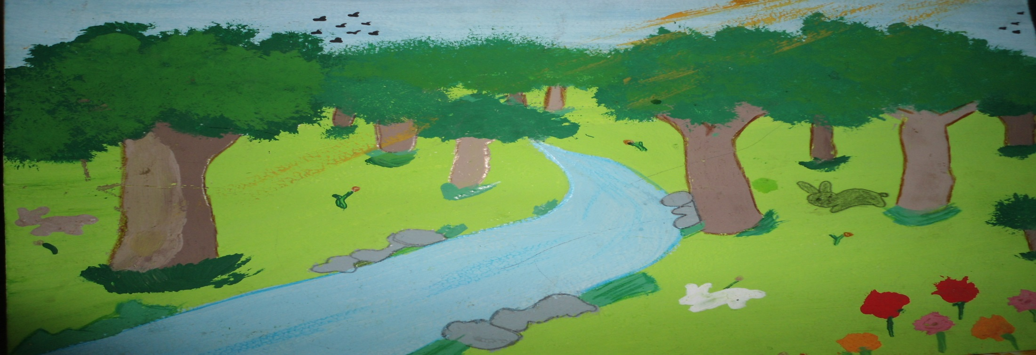
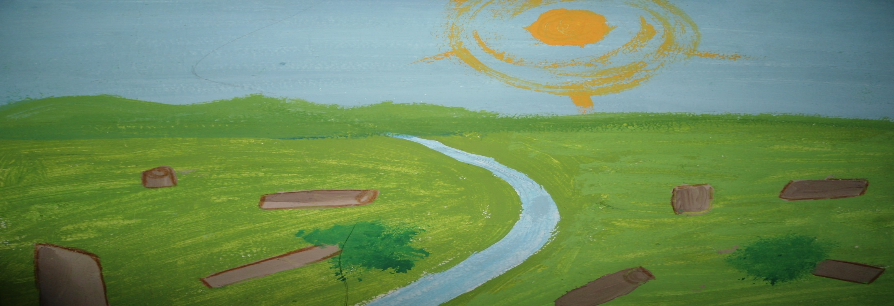
COMPETENCIA: participa en acciones de cuidado de la naturaleza, la valora y muestra sensibilidad y comprensión sobre la necesidad de preservarla.
3 ¿QUÉ MUNDO PREFIERES?
APRENDZAJES ESPERADOS:
Identifica algunos efectos favorables y desfavorables de la acción humana sobre el entorno natural.
Identifica circunstancias ambientales que afecta la vida en la escuela.

Slide 14
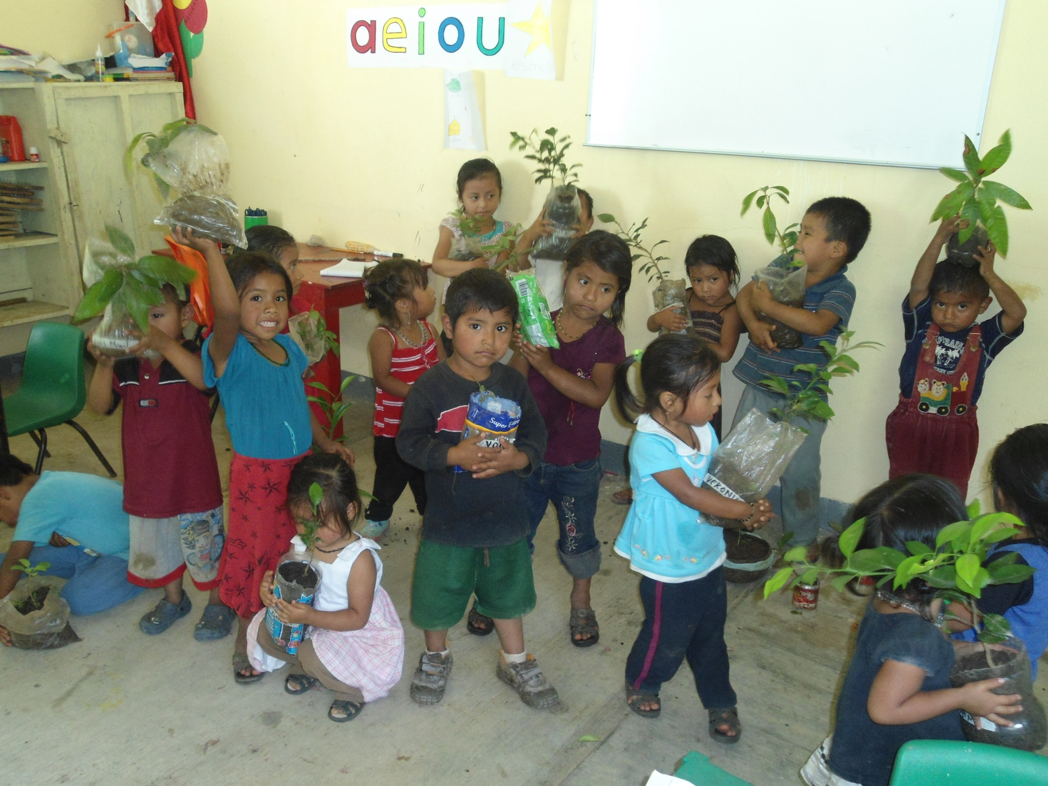
4. SEMBREMOS ÁRBOLES
COMPETENCIA: participa en acciones de cuidado de la naturaleza, la valora y muestra sensibilidad y comprensión sobre la necesidad de preservarla..
APRENDAJES ESPERADOS:
busca soluciones a problemas ambientales de su escuela y comunidad.
Promueve y participa en acciones de cuidado de las plantas y otros recursos naturales de su entorno.

Slide 15
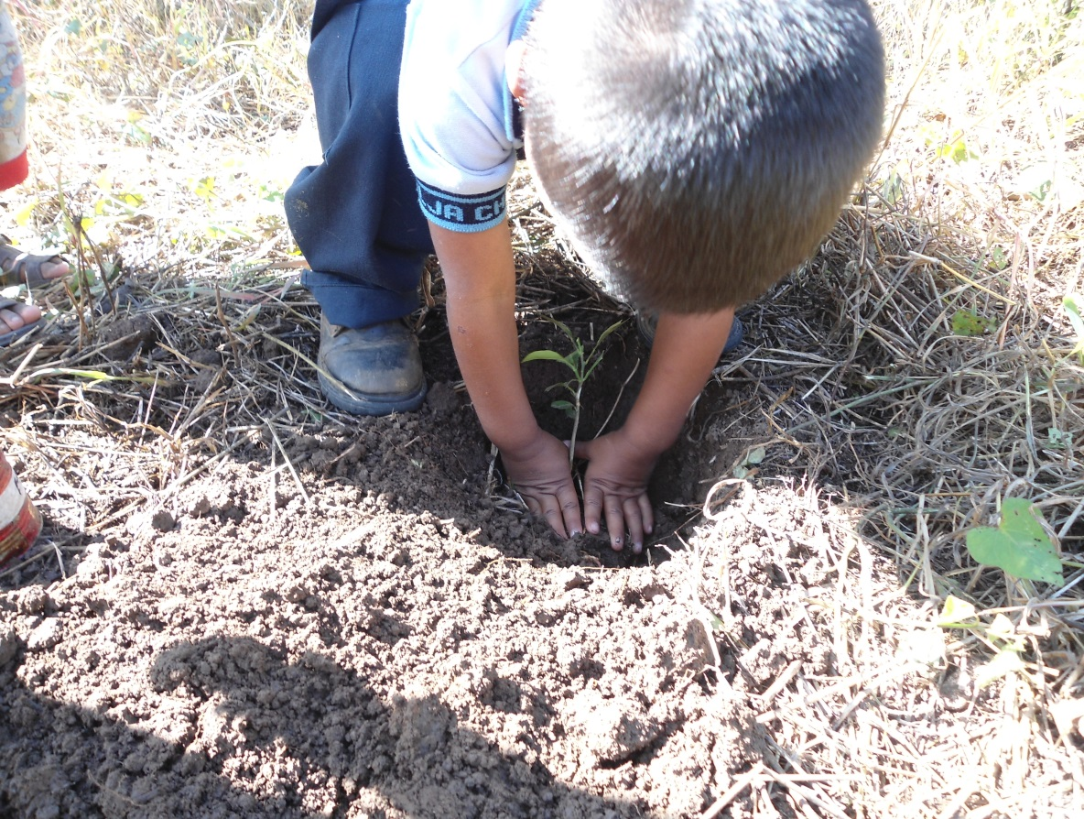
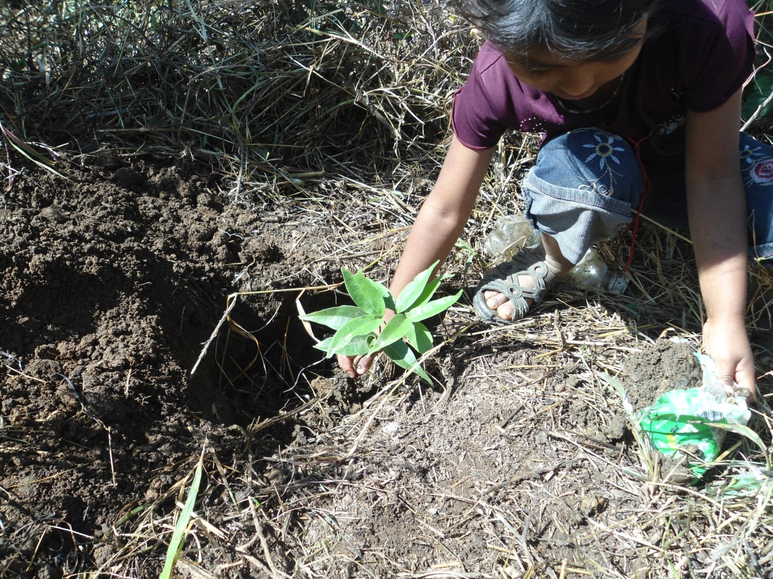
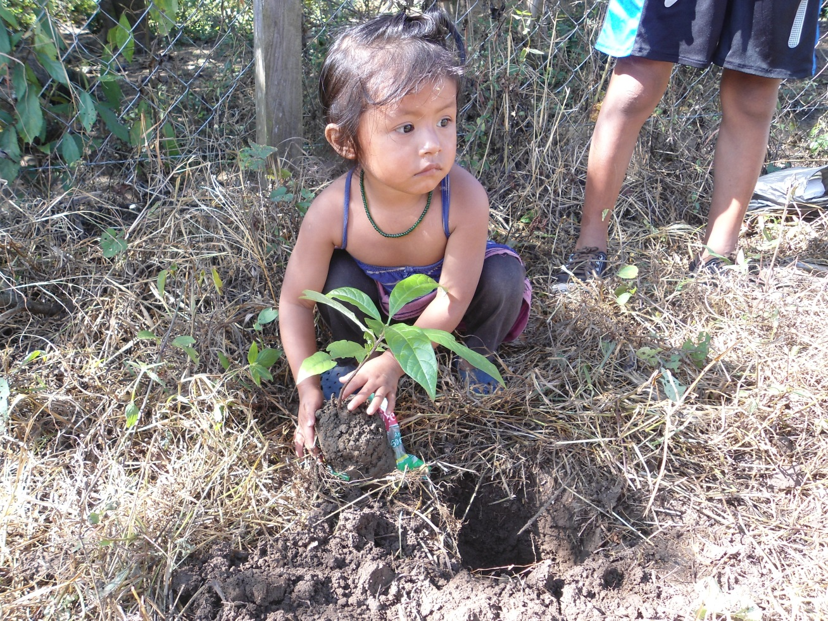
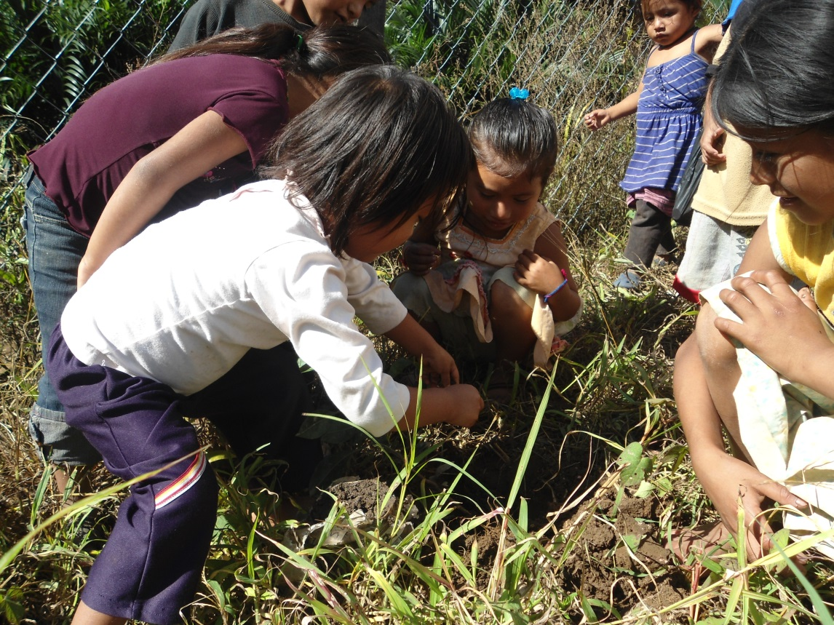
Participación de los niños en la reforestación del área escolar

Slide 16
EVALUACIÓN
La evaluación es fundamentalmente de carácter cualitativo, está centrada en identificar los avances y dificultades que tienen los niños en su procesos de aprendizaje (PEP 2011:181).
INSTRUMENTOS DE REGISTRO DE INFORMACIÓN:
DIARIO DE LA EDUCADORA: en ella se registra los acontecimientos relevantes que suceden durante la clase.
PORTAFOLIOS: se utiliza para el ordenamiento de evidencias; dibujos, fotografías, notas, reportes o comentarios.
LISTA DE COTEJO: se utiliza para registrar información sencilla y clara el seguimiento en el avance progresivo de los aprendizajes.

Slide 17
Durante las actividades y al finalizar la secuencia de actividades los alumnos mostraron:
Mayor autonomía con respecto al cuidado de sus plantas.
Cambio de actitud, mostraron más cuidado con respecto al medio natural, esto se demostró al cuidar las pocas plantas que había en el área escolar.
Aprendieron a interactuar entre ellos al utilizar el lenguaje oral e intercambiar opiniones acerca de lo que alcanzaban a observar en los libros dejando aún lado el egocentrismo.
Despertó en ellos el interés por los libros.
Entendieron que las plantas y los árboles forman parte del entorno que necesitan y deben ser cuidadas.

Slide 18
constructivismo
El niño construye su conocimiento
experiencia
Construcción propia ideas previas
Conocimiento nuevo
(alumno)
(alumno)
mediación
(maestro)

Slide 19
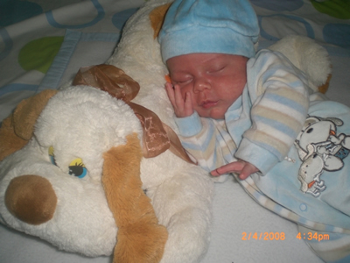
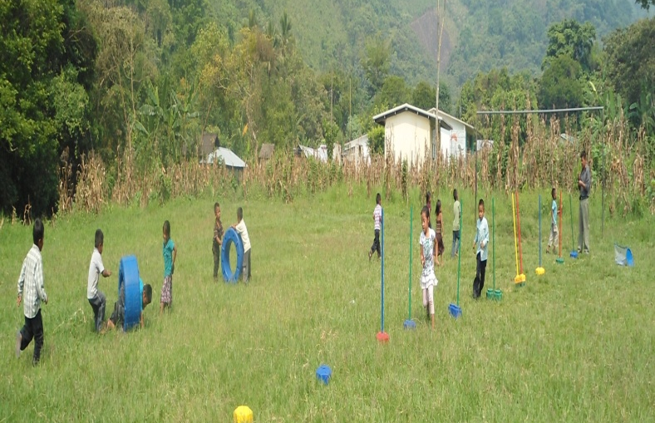
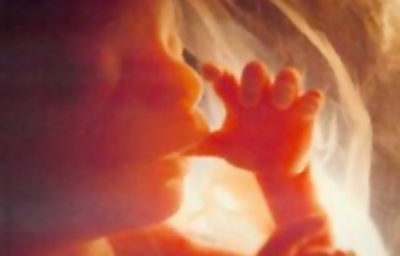
SOCIEDAD
CONOCIMIENTOS
APRENDIZAJE
ALUMNO
(NIÑO)
CREENCIAS
LENGUA
SUPOCICIONES
CULTURA

Slide 20
Gracias

